Slide 1
SUNUMUN ADI: Acil Durum Müdahalesi ve İnsan
AKUT Vakfı Batuhan CANBOLAT
18 Mayıs 2022

Slide 2
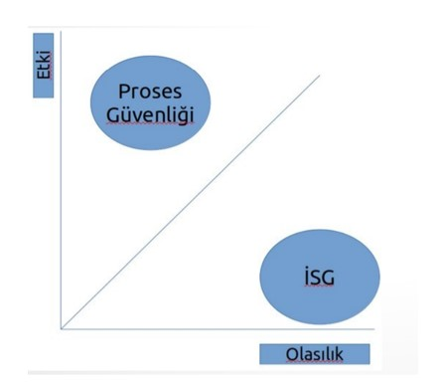
KONU BAŞLIĞI
Notes:
Proses Güvenliği, kazaların önlenmesi ve kaza sonuçlarında kişilerin, işletmelerin, ekonominin ve çevrenin minimum düzeyde etkilenmesi için alınacak önlem ve çalışmaları göz önünde tutmaktadır.
Proses güvenliğinde kazanın yaşanma olasılığı alınan önlemlerle daha düşük olsa da, beklenen etki felaket boyutuna çıkmaktadır.
İş güvenliği, daha çok kişi bazlı korumayı ön planda tutar ve sadece bireylerin korunmasına yönelik çalışmalar yapar.
İş güvenliğinde her nekadar kaza olma olasılığı insana bağlı bir faktör olduğundan yüksek olsa da beklenen sonuç proses güvenliği etkisine göre düşük kalır.

Slide 3
TANIMLAR
OLAY: Sıralı adımlarda meydana gelen bir sapma
KAZA: : Olay sonucunda can ve mal kaybı oluşması
ACİL DURUM: İster doğal kaynaklı, isterse de insan kaynaklı olsun bireylerin zarar görmesine, yaralanmasına veya can kaybına neden olabilecek, çevreye, müşterilerine ve topluma olan sorumluluklarını yerine getirmesine engel olabilecek, proses akışını aksatacak veya kesintiye uğratacak, finansman yapısını, toplum ve kamu nezdindeki imajını; tehdit edebilecek beklenmedik olaylar
Notes:
Olay: sıralı adımlardaki sapma. Tasarlanan Tasarlanan sıralı adımlarda meydana gelen bir sapma “olay” adını alırken, söz konusu sapma sonucunda ortaya çıkan zarar ve oluşan hasar “kaza” kavramını ortaya koymaktadır.
“olay” adını alırken, söz konusu sapma sonucunda ortaya çıkan zarar ve oluşan hasar “kaza” kavramını ortaya koymaktadır.
Kaza: Olay sonmucunda can ve mal kaybı oluşması. Ünite bazında meydana gelen her beklenmedik olay acil durum değildir. Şayet ortaya çıkan beklenmedik olay, ünite imkan ve kaynakları ile önlenebiliyor veya kontrol altına alınabiliyorsa, oluşan bu durum kaza adını alır ve yerel imkan ve kabiliyetlerle çözümlenir.
Acil durum: İster doğal kaynaklı, isterse de insan kaynaklı olsun insan ve fiziksel kaynaklarının, işletme sahasında çalışan alt-işveren personellerinin, ziyaretçilerin ve lojman gibi yerlerşim merkezinde bulunan bireylerin zarar görmesine, yaralanmasına veya can kaybına neden olabilecek, çevreye, müşterilerine ve topluma olan sorumluluklarını yerine getirmesine engel olabilecek, proses akışını aksatacak veya kesintiye uğratacak, finansman yapısını, toplum ve kamu nezdindeki imajını; tehdit edebilecek beklenmedik olaylar acil durum adını alır.
KRİZ:

Slide 4
TANIMLAR
Acil durum planı hazırlamak 1001’ inci iş değildir.
Acil durum planı hazırlamak yalnızca İSG’ nin sorumluluğunda olmamalıdır.
İyi bir acil durum planı esnek, değişime açık, herkesin katılımının olduğu ve üst yönetimin sahiplendiği ortak bir çalışmadır.

Slide 5
Teşekkür Ederiz.

